Slide 1



LGT Albanais-RUMILLY
Un lycée pour réussir autrement, une ambiance sereine, un lieu de travail agréable et paisible
Des projets proposés diversifiés…

Slide 2

2023
Série | LGT Albanais | Mention assez bien | Mention bien | Mention Très bien | Académie Grenoble | Résultats Nationaux
Bac Général | 99,25% | 37,7% | 29,3 % | 14,1% | 96,9% | 95,7%
Bac STMG | 88,6 % | 38,5 % | 10,84 % | 0,95 % | 87,8 % | 73,4%
Bac STI2D | 98 % | 24 % | 14 % | 4% | 93,7 % | 83,5 %
Moy. bac Général | 98,5% |  |  |  | 96,9% | 95,7%
Moy. Bac Techno | 93,3% |  |  |  | 90,3 % | 89,8%

Slide 3
En seconde
Une offre diversifiée de classes à projet, dont voici quelques exemples
Arts et culture
Cinéma
Sciences de l’innovation
Astro
ODD
Bien être
Les sciences au féminin
Rencontre avec la musique
…etc…
Présentation aux Portes Ouvertes
Descriptif avec téléservice
Pour postuler, c’est lors de la chaine inscription, lettre motivation + joindre copies des bulletins

Slide 4
Classe à projet
Le principe : ce sont des classes où les enseignants travaillent en équipe autour d’une thématique et conduisent des projets ( sorties, rencontres, séjours, ateliers..) avec des partenaires, impliquent les élèves dans la démarche de projet… le programme abordé est le même que les autres classes de 2nde mais l’approche collective est différente

Slide 5


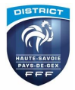


Sections à Recrutement Particulier :
Section Européenne Anglais
(+ 2h hebdo, Anglais + Enseignement Scientifique )
Section Européenne Allemand
(+ 2h hebdo, Allemand + Enseignement scientifique)
Section Sportive et Scolaire Rugby Féminin et masculin
Section Sportive et Scolaire Football Féminin et Masculin
Dossiers section à retirer dès le mois de janvier

Slide 6


Lycée de l’Albanais - LE PANEL DES FORMATIONS de la Seconde au BTS
BTS CCST spécialité Energie et Services (2é année en Apprentissage ou Scolaire)
BACCALAUREAT GENERAL
BACCALAUREAT TECHNOLOGIQUE
VOIE GENERALE
3 spécialités en Première, puis 2 en Terminale, au choix: ---Histoire Géographie, Géopolitique et Sciences politiques
-Humanités, Littérature et Philosophie
-Langues, Littératures et Cultures Etrangères Anglais
-Anglais contemporain
-Mathématiques
-Physique Chimie
-Sciences de la Vie et de la Terre
-Sciences de l’ingénieur
-Sciences Economiques et Sociales
-Education physique pratique et Culture sportive
En option (facultatif): Italien LV3, Arts Plastiques, Latin
STMG
(Sciences et Technologies du Management et de la Gestion)
3 spécialités en Terminale:
- Gestion et Finance
ou
- Mercatique
ou
- Ressources Humaines
et Communication
STI2D
(Sciences et Technologies de l’Industrie et du Développement Durable)
4 spécialités en Terminale:
- Energies et Environnement (EE)
- Innovation Technologique et Eco Conception (ITEC)
-Systèmes d’Information et Numérique (SIN)
- Architecture
ST2S
(SCIENCES ET TECHNOLOGIES
DE LA SANTÉ ET DU SOCIAL)
3 enseignements spécifiques
- Sciences Sanitaires et Sociales
- Biologie et Physiopathologie humaines
- Physique Chimie pour la santé
TERMINALE
PREMIERE
SECONDE
Des enseignements communs :
Français, Histoire-Géographie, 2 Langues Vivantes, Sciences Economiques et Sociales, Mathématiques, Physique-Chimie,
Sciences de la Vie et de la Terre, Sciences Numériques et Technologie, Enseignement Moral et Civique,
Education Physique et Sportive.
+
Des enseignements optionnels (facultatifs) :
Un enseignement général au choix parmi: Langues et cultures de l’Antiquité - Latin, Langue Vivante C (Italien) ,Arts Plastiques
Et / ou
Un enseignement technologique au choix parmi: Management et Gestion, Sciences de l’Ingénieur, Santé et social
COLLEGE

Slide 7
Deux options ouvrant à des parcours diversifiés
Science de l’ingénieur Management et gestion Santé et social
(nouveauté en 2024)
Voie Générale avec choix de spécialité
Voie technologique STMG ou STI2D ou ST2S

Slide 8
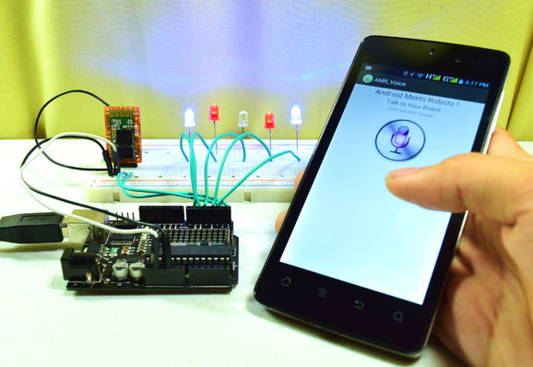
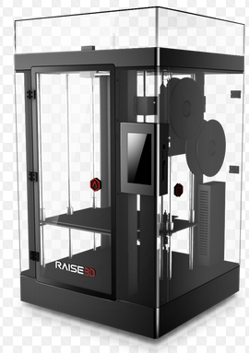
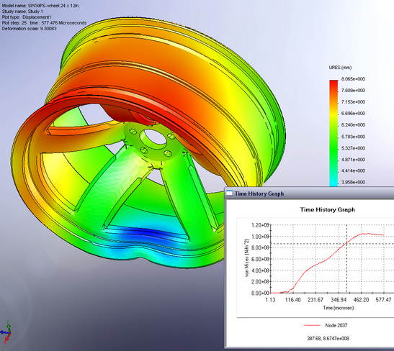
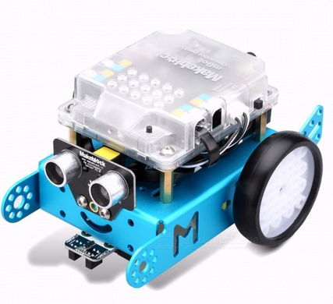
L’option sciences de l’ingénieur
Les activités permettant de relever un «défi» visent à:
- appréhender la place de l’expérimentation pour valider un choix technologique ;
- adopter une démarche collective de résolution de problème.
Le travail en groupe est très important. Au travers de différentes expérimentations, l’élève doit pouvoir justifier des choix technologiques. Il doit aussi présenter et argumenter ses résultats.
Comment c’est fait ??
Comment ça marche ??
1,5h par semaine

Slide 9

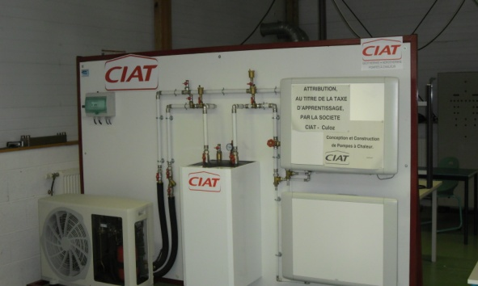
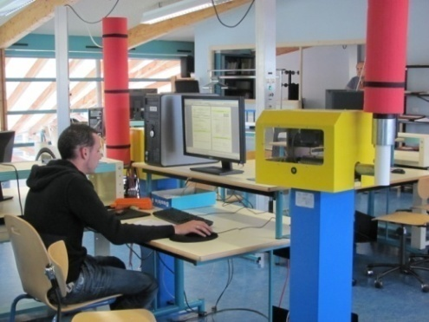
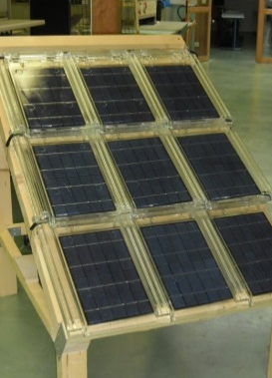
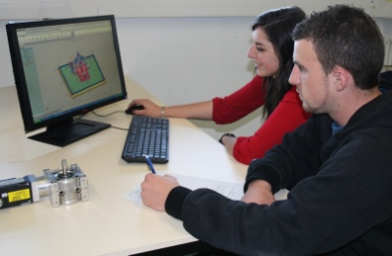
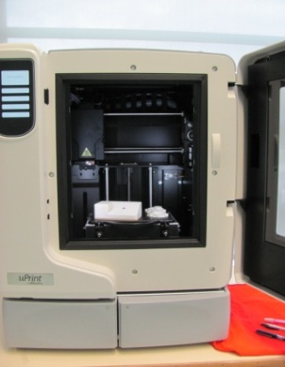
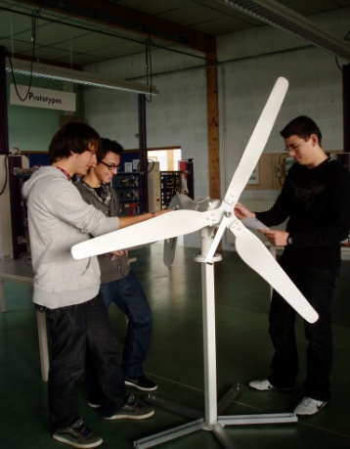
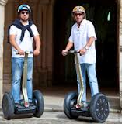
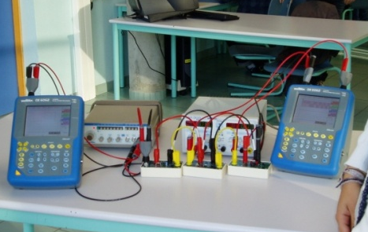
Plateformes Sciences de l’Ingénieur à l’Albanais: des exemples de matériels innovants et pluri-techniques ….
Pompe A Chaleur CIAT – STI2D et SSI
Barrière péage – SSI
Systèmes étudiés = systèmes réels …
Tuiles solaires Bisol – STI2D
Des projets en équipes …
Logiciels de CAO, de calculs et simulations – SSI et STI2D
Imprimante 3d HP
- SSI et STI2D -
Eolienne
- SSI et STI2D -
Gyropode Ewee
- SSI et STI2D -
…. et beaucoup d’autres acquis, ou en voie d’acquisition……..
Appareils et cartes de de mesures– SSI et STI2D

Slide 10
L’option Management et gestion
1,5h /sem
Activités autour de la conduite d’un projet
Exemple :
organisation Journée Soliday’s-troc vêtements au sein du lycée

Slide 11



Situer les pratiques des organisations par rapport aux enjeux fondamentaux de société, de cohésion sociale, de solidarité, ...
Donner des connaissances de base sur le management et la science de gestion
Un enseignement basé sur des questionnements
Management
et gestion
Thèmes 1 : s'engager et entreprendre, de l'intention à la création
Thème 2 : Organiser et décider, des objectifs à la réalisation
Thème 3 : Conduire et faire évoluer, du pilotage au développement

Slide 12
Spécificités du LGT de l’Albanais deux spécialités SI et EPPCS
Si choix d’une 1ère générale
FOCUS sur la spécialité SI au LGT de l’ Albanais
FOCUS sur la spécialité Education physique pratiques et culture sportive ( EPPCS) depuis septembre 2022

Slide 13
La Filière Générale en 1ère
Histoire, géographie et sciences politiques
Humanités, littératures et philosophie
Langues, Littératures et cultures étrangères Anglais
Anglais contemporain
Mathématiques
Physique-chimie
Sciences de la vie et de la terre
Sciences économiques et sociales
Education physique, pratiques et culture sportive
Sciences de l’ingénieur
1ère Tronc commun 16h
+
3 enseignements de spécialité
de 4h soit 12h
Choisis parmi
Nouveauté
Ens. Spécialité
EPS
en septembre 22
1 Enseignement optionnel
Latin - LV3 italien - arts plastiques
La Filière Générale en Terminale
1ère Tronc commun 15h30
+
2 enseignements de spécialité
de 6h soit 12h
Choisis parmi ceux étudiés en 1ère
+
Choix élargi d’enseignement optionnel (2)
Histoire, géographie et sciences politiques
Humanités, littératures et philosophie
Langues, Littératures et cultures étrangères Anglais
Anglais contemporain
Mathématiques
Physique-chimie
Sciences de la vie et de la terre
Sciences économiques et sociales
Sciences de l’ingénieur
Education physique, pratiques et culture sportive
Latin - LV3 italien - arts plastiques + Maths Expertes + Maths complémentaires+ Droits Grands enjeux Monde contemporain
Enseignement optionnel

Slide 14
PRESENTATION DE L ENSEIGNEMENT DE SPECIALITE
Science de l’ingénieur
Découvrir les notions scientifiques et technologiques de la mécanique, de l’électricité, de l’informatique et du numérique.
Développer ses capacités d’observation, d’élaboration d’hypothèses, de modélisation, d’analyse critique afin de comprendre et décrire les phénomènes physiques utiles à l’ingénieur.
Notion de design qui sollicite la créativité des élèves, notamment au moment de l’élaboration d’un projet.
Ce dernier permet aux élèves, sous la forme d’un défi, d’imaginer et de matérialiser une solution à un type de problématique rencontré par un ingénieur
A savoir : chaque groupe est limité à 24 élèves

Slide 15
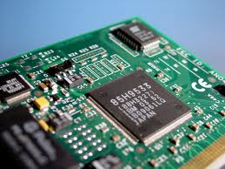
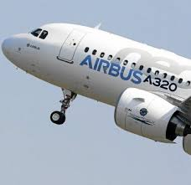
Présentation Générale
L’enseignement de spécialité Sciences de l’Ingénieur propose aux élèves de découvrir les notions scientifiques et techniques
de la mécanique, de l’électricité, de l’informatique et du numérique.
Capacités d’observation, d’élaboration d’hypothèses, de modélisation, d’analyse critique afin de comprendre et décrire les phénomènes physiques utiles à l’ingénieur.
Qualités requises pour cet enseignement:
La rigueur
La curiosité pour les Sciences et Techniques
L’aptitude à travailler en équipe de projet

Slide 16
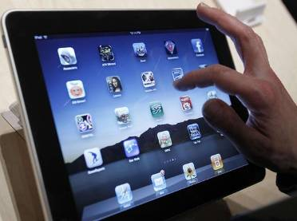
Les activités en 1ère et Terminale sont principalement liées aux thématiques suivantes :
L’Ecoconception
Les mobilités
Les objets connectés
L’innovation technologique
L’humain assisté (exosquelettes, compensation du handicap, …)
Avec cette spécialité SCIENCES DE L’INGENIEUR
→ Des exemples de poursuites d’études après le BAC :
Les Instituts Universitaires de Technologie ( BUT – Bachelor = bac +3)
Les écoles d’ingénieur
les classes préparatoires, en particulier :
MPSI : physique et Sciences de l'Ingénieur,
MP2I : Mathématiques, physique, ingénierie, informatique
PCSI : physique, chimie et Sciences de l'Ingénieur,
PTSI : physique technologie et Sciences
Les licences universitaires dans les domaines des sciences et technologie électronique, automatique, mécanique, informatique, génie civil, ………

Slide 17
L’enseignement de spécialité Éducation Physique, Pratiques et Culture Sportives (EPPCS)
Il prolonge et enrichit l’enseignement commun d’éducation physique et sportive (EPS) par la pratique d’activités physiques, sportives et artistiques (APSA) variées et par des apports théoriques sur la culture sportive.
Sur les deux années, les élèves seront guidés vers :
Une pratique sportive variée, intense et performante,
Une compréhension des activités sportives, des effets sur le corps humain, de la santé grâce à l’exercice (biomécanique des activités, physiologie, anatomie...)
Le développement d’un regard critique et lucide dans l’analyse et la compréhension des enjeux du sport dans le monde contemporain (technologie, économie...)
Attention compétences orales et compétences rédactionnelles attendues
Épreuves écrites de 3h30 et épreuve orale en Terminale

Slide 18
EPPCS
60% de l’horaire est réservé à la pratique physique.
25% de l’enseignement est dédié aux contenus théoriques, à des recherches personnelles, des travaux dirigés, des échanges/débats, des rencontres de professionnels du secteur médical et sportif.
15% du temps est alloué à la conduite de projet d’organisations sportives, de préparation d’événements à destination des autres élèves du lycée et à des mises en situation d’animation sportive.
Les activités support de l’enseignement s’organiseront sur les deux années autour de pratiques complémentaires et différentes de l’enseignement commun de l’EPS : musculation, volley-ball, activités de plein-air (escalade, kayak, course d’orientation, Trail...), ultimate, acrosport, yoga…
Viendront en complément des pratiques régulières, deux stages d’activités en première
La pratique à l’association sportive est quasi obligatoire pour compléter le choix de cet enseignement de spécialité.
Les apports théoriques cibleront la connaissance du corps humain, le lien entre sport et santé, la technologie des activités sportives, l’analyse de la performance, l’organisation d’événements, l’animation de séquences de pratiques. Différents professeurs interviennent : EPS, SVT, SPC, SES, Histoire.

Slide 19
EPPCS
Profil
Cet enseignement de spécialité est ouvert à tous, filles et garçons, mais réservé en priorité aux élèves sportifs, curieux, ouverts aux pratiques artistiques et intéressés par les enjeux de la pratique physique
30 places ouvertes
Poursuite d’études :
La spécialité EPPCS permet d’envisager l’orientation vers des métiers de l’enseignement, de l’entraînement sportif, de la préparation physique, des loisirs, du management, de la santé et du bien-être, ou de la protection des personnes, des métiers de la sécurité (gendarmerie, police, agent de sécurité...) et autres filières selon l’autre spécialité associée.

Slide 20
Si choix d’une 1ère Technologique : STI2D
Sciences et Technologies
De l’Industrie et du Développement Durable

Slide 21
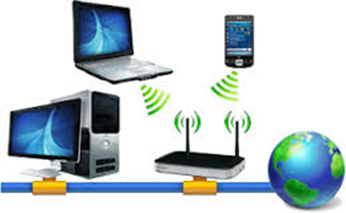
Les contenus sont centrés sur l’étude et la recherche de solutions techniques innovantes concernant :
les produits manufacturés en intégrant le design et le choix des matériaux ;
la gestion, le transport, la distribution et l’utilisation des énergies ;
l’acquisition, le traitement et la restitution de l’information ;
l’architecture des bâtiments et ouvrages.
ACTIVITÉS
- La formation privilégie les activités pratiques et de projets.
- Elle s’appuie sur l’observation, l’expérimentation, la simulation de systèmes
pluri techniques.
- En classe de première, plusieurs mini-projets, puis un projet pluri technique de 36h permettent de se familiariser avec les méthodes d’ingénierie collaborative et d’innovation.
- En classe de Terminale un projet de conception, réalisation ou amélioration d’un système est mené dans une démarche de développement durable.

Slide 22
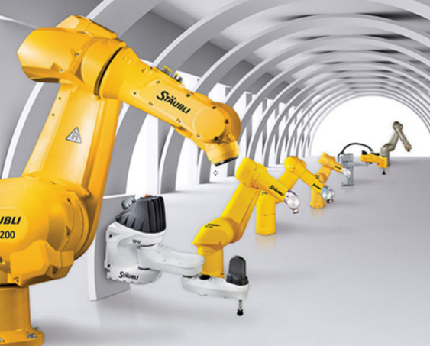
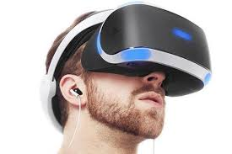
Le Baccalauréat STI2D permet d’accéder à la diversité des formations de l’enseignement supérieur :
Bachelor Universitaire de Technologie (BUT, anciennement DUT), BTS, Universités (selon certaines modalités),
Ecoles d’Ingénieurs,
Formation informatique de bac +2 à bac +5
Classes Préparatoires aux Grandes Ecoles,
Ecoles spécialisées………

Slide 23
Pour en savoir plus…
Portes Ouvertes - Samedi 23 mars 2024 de 8h-12h
Sur inscription –voir site ENT du lycée
Lien : https://evento.renater.fr/survey/collegiens-q8yyo8l1
Consulter la chaine Youtube du lycée de l’Albanais
https://lyceedelalbanais.live/

